Slide 1
Harmonisation des pratiques, rénovation des diplômes de la filière commerciale
Inspé Sélestat – Mercredi 16 et jeudi 17 novembre 2022
Mme Cathy Loyzance, IEN économie-gestion
M Matthieu Michel et Mme Sylvie Moltini-Zender

Slide 2
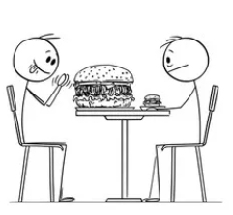
ORGANISATION DE LA JOURNÉE
PARTIE 1 : ACCUEIL ET BILAN DE LA PREMIÈRE COHORTE
Résultats aux examens
Constats pédagogiques
Rappels législatifs
Focus sur le suivi des compétences et le portfolio
PARTIE 2 : PRÉSENTATION DES NOUVEAUX OUTILS ACADÉMIQUES
Métiers de l’accueil
CAP Équipier Polyvalent du Commerce
Métiers du Commerce et de la Vente option A & B
PAUSE
PARTIE 3 : PORTFOLIO
Philosophie et intérêt
Exemples de travaux significatifs
Exemples de portfolios
PAUSE Déjeuner
PARTIE 4 : ODOO ET RÉALITÉ VIRTUELLE
Groupe 1 : Odoo
Groupe 2 Réalité virtuelle

Slide 3
Retours sur la première cohorte issue des diplômes rénovés
1. Baccalauréats
Bac Pro métiers du commerce et de la vente option A |  |  |  | Bac Pro métiers de l’accueil |  |  | Bac Pro métiers du commerce et de la vente option B
Session | Nombre de présents | Nombre d’admis | Taux de réussite | Nombre de présents | Nombre d’admis | Taux de réussite | Nombre de présents | Nombre d’admis | Taux de réussite
2021 (Ancien bac) | 936 | 836 | 89.3 % | 198 | 176 | 88.9% | 87 | 68 | 78.2%
2022 | 940 | 778 | 82.8% | 196 | 167 | 85.2% | 95 | 87 | 91.6%
85,2

Slide 4
2. CAP
Retours sur la première cohorte issue des diplômes rénovés
CAP ECMS |  |  |  | CAP EVS A |  |  | CAP EVS B
Session | Nombre de présents | Nombre d’admis | Taux de réussite | Nombre de présents | Nombre d’admis | Taux de réussite | Nombre de présents | Nombre d’admis | Taux de réussite
2021 | 160 | 142 | 88.8% | 209 | 172 | 82.3% | 142 | 130 | 91.5%
CAP EPC
Session | Nombre de présents | Nombre d’admis | Taux de réussite
2022 | 496 | 406 | 81.9%
81,9

Slide 5
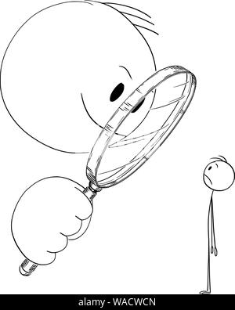
CONSTATS PÉDAGOGIQUES
Un tableau de suivi des compétences qui répond à la commande ministérielle mais qui est lourd, dense et chronophage.
Le nombre de travaux attendus dans le cadre du CCF semble plus ambitieux que pour le contrôle ponctuel.
Il a été plus difficile d’identifier et de proposer des travaux pour l’épreuve E32 car les apprenants étaient rarement confrontés à ces situations.
Des enseignants se sont questionnés sur la nature des travaux recevables ce qui témoigne d’une vraie volonté de s’approprier tous les aspects de cette rénovation.

Slide 6
QUE DISENT LES TEXTES ?
Extrait du référentiel :
Épreuves E31-E32 : Évaluation par contrôle en cours de formation (CCF)
Le contrôle en cours de formation est conduit à partir des travaux professionnels du candidat réalisés durant le cycle de formation. Il couvre le groupe de compétences 1 « Conseiller et vendre » en BAC MCV et « Gérer l’accueil multicanal à des fins d’information, d’orientation et de conseil » en BAC MA, ainsi que le groupe de compétences 2 « Suivre les ventes » en BAC MCV et « Gérer l’information et des prestations à des fins organisationnelles » en BAC MA.
La programmation de la situation d’évaluation dépend notamment :
pour chaque candidat, de son rythme d’acquisition des apprentissages, du degré d’avancement dans la maitrise des compétences attendues et de la planification des périodes de formation en milieu professionnel ;
pour chaque équipe pédagogique, des progressions, des modalités et pratiques adoptées ;
pour chaque académie, in fine, des échéances fixées pour la remontée des propositions de notes au jury final.

Slide 7
Le tableau de suivi des compétences Quel intérêt ?
Repérage du niveau de performance de l’élève à un instant T et de sa progression tout au long de sa formation.
Ciblage des points de vigilance de l’élève.
Levier de motivation pour l’élève : le professeur peut gratifier l’élève grâce à l’identification de ses forces et de ses points de progression.
Outil de remédiation de l’élève.
Connaissance précise des compétences travaillées par chacun des élèves, le nombre de fois où elles ont été traversées; besoin d’autant plus important en cas de changement d'intervenants dans l'équipe pédagogique en cours de cycle de formation.
Outil de traçabilité indispensable permettant la justification de la note en cas de recours.

Slide 8
Le portefolio de compétences : Quel intérêt ?

Slide 9
Pour l’élève… Un outil de collecte des traces de son activité professionnelle

Slide 10
Pour les enseignants … Un outil visualisation des traces de l’expérience de l’élève

Slide 11
BACCALAURÉAT MÉTIERS DE L’ACCUEIL
MA

Slide 12
DE LA FORMATION À LA CERTIFICATION
CCF
PONCTUEL
E.31
Gestion de l’accueil Multicanal
E.32
Gestion de l’information et des prestations
E2
Analyse de situations professionnelles liées à la relation commerciale
Bloc de compétences 1 : « Gérer l’accueil multicanal à des fins d’information, d’orientation et de conseil »
C1.1 :gérer simultanément les activités
C1.2 : prendre contact avec le public
C1.3 : identifier la demande
C1.4 : traiter la demande :
C1.5 : gérer les flux
C.1.6 : gérer les conflits
Bloc de compétences 2 : « Gérer l’information et des prestations à des fins organisationnelles »
C2.1 :gérer l’information
C2.2 : gérer des prestations internes et externes
C2.3 : contribuer à la mise en œuvre de projet lié à l’accueil
Bloc de compétences 3 : « Gérer l’information et des prestations à des fins organisationnelles »
C3.1 :contribuer au développement de la relation commerciale
C3.2 : satisfaire et fidéliser le public
C3.3 : gérer les réclamations
MA

Slide 13
ÉPREUVE E31 : GESTION DE L’ACCUEIL MULTICANAL
PENDANT LE CYCLE DE FORMATION
Épreuve | Forme |  | Durée/Période |  | Lieu | Productions attendues | Qui ? | Supports d’évaluation ?
Épreuve E.3 sous- épreuve E.31 | CCF Tous les travaux professionnels relevant du bloc de compétences 1, menés avec les enseignants, les tuteurs ou en autonomie de la part du candidat et compilés dans le PORTEFOLIO |  | Tout au long du cycle de formation |  | En centre de formation et En entreprise pour le positionnement des compétences vues en PFMP | Cas °1 : Les travaux professionnels (activités significatives) cf. liste proposée dans le portfolio de compétences Cas n°2. Les compétences travaillées lors des PFMP | Cas n°1 : Le binôme d’enseignants chargés de l’enseignement professionnel et Cas n°2 :Tuteur + Enseignant lors des PFMP | Tableau de suivi des compétences sur tout le cycle de formation Grille nationale d’aide au positionnement (annexe 2 )
À L’ISSUE DU CYCLE DE FORMATION
Épreuve | Forme | Coef. | Quand ? | Lieu |  | Documents à produire | Qui ? | Quel support d’évaluation ?
ÉpreuveE.31 Évaluation finale | Évaluation finale Consultation par le jury des travaux professionnels réalisés sur le cycle. | 4 | Dernière période de formation en milieu professionnel | Dans l’organisation où se déroule la PFMP |  | Les attestations de PFMP Tableau de suivi des compétences complété Le Portfolio de compétences complété par la candidat | Le tuteur et le professeur de spécialité | La grille nationale d’évaluation E.31 (annexe 1)
MA

Slide 14
ÉPREUVE E32 : GESTION DE L’INFORMATION ET DES PRESTATIONS
PENDANT LE CYCLE DE FORMATION
Épreuve | Forme |  | Durée/Période |  | Lieu | Productions attendues | Qui ? | Supports d’évaluation ?
Épreuve E.3 sous- épreuve E.32 | CCF Tous les travaux professionnels relevant du bloc de compétences 2, menés avec les enseignants, les tuteurs ou en autonomie de la part du candidat et compilés dans le livret de PORFOLIO |  | Tout au long du cycle de formation |  | Cas n°1 : en entreprise pour le positionnement des compétences vues en PFMP et Cas n°2 : En centre de formation | Cas n°1 : les compétences travaillées lors des PFMP Cas n°2 : les activités professionnelles (activités significatives) cf. liste proposée dans le portfolio de compétences | Cas n°1 Tuteur + professeur lors des PFMP et Cas n°2 Le binôme d’enseignants chargés de l’enseignement professionnel | Tableau de suivi des compétences sur tout le cycle de formation Grille nationale d’aide au positionnement (annexe 1 )
À L’ISSUE DU CYCLE DE FORMATION
Épreuve | Forme | Coef. | Quand ? | Lieu |  | Documents à produire | Qui ? | Quel support d’évaluation ?
Sous-épreuveE.32 Évaluation finale | Évaluation finale Consultation par le jury des travaux professionnels réalisés sur le cycle. | 4 | En fin de cycle mai/juin de l’année de terminale | Dans l’organisation où se déroule la dernière PFMP Ou En centre de formation |  | Les attestations de PFMP Tableau de suivi des compétences complété Le Portfolio de compétences complété par le candidat | Le tuteur ou un professionnel du secteur et le professeur de spécialité Ou Deux enseignants de spécialité | La grille nationale d’évaluation E.32 (annexe 1) Grille nationale d’aide au positionnement (annexe2)
MA

Slide 15
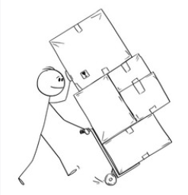
Outils de certification et de suivi
Tableau suivi des compétences
À compléter tout au long du cycle de formation par le(s) professeur(s) chargés de l’enseignement professionnel en s’appuyant sur : les scénarios, les travaux professionnels compilés dans le portfolio, les PFMP.
Livret PFMP
À compléter lors de chaque PFMP en présentiel et avec le tuteur.
Livret portefolio
À alimenter tout au long de la formation par le candidat avec des travaux et documents professionnels.
Les compétences des blocs 1 & 2 sont explicitées sont explicitées à travers les travaux professionnels réalisés par le candidat.
Grilles nationales
E31 : à compléter en milieu professionnel avec le tuteur ou le maitre d’apprentissage lors des PFMP 5 & 6
E32 : à compléter en fin de cycle en centre de formation ou en entreprise par le binôme chargé de l’enseignement prof./le tuteur
MA

Slide 16
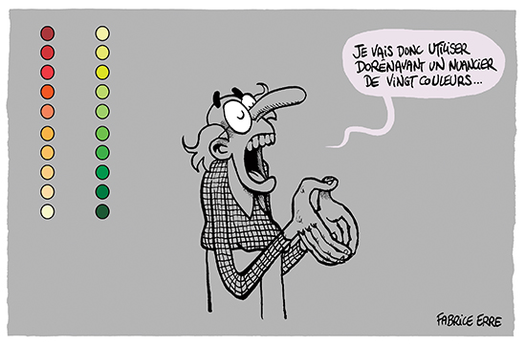
Ancien tableau de suivi des compétences
Nouveau tableau de suivi des compétences
Quelles plus-values ?
suppression du bloc 3 (épreuve E.2),
Suppression de la classe de seconde (trop peu exploitable)?
Une présentation A3 avec impression possible?
Un bilan final qui génère automatiquement les grilles d’évaluation.
Les nouveaux outils en
Métiers de l’Accueil
MA

Slide 17
Ancien livret de suivi en PFMP
Nouveau livret de suivi en PFMP
Quelles plus-values ?
Moins de grilles de compétences à renseigner,
Intégration des grilles nationales E.31 & E.32,
Suppression de l’attestation du chef d’établissement.
Les nouveaux outils en
Métiers de l’Accueil
MA

Slide 18
CAP
ÉQUIPIER POLYVALENT DU COMMERCE
EPC

Slide 19
DE LA FORMATION À LA CERTIFICATION
CCF
EP1
Réception et suivi des commandes
EP2
Mise en valeur et approvisionnement
EP3
Conseil et accompagnement du client
Bloc de compétences 1
« Recevoir et suivre les commandes »
C1.1 : Participer à la passation des commandes fournisseurs
C1.2 : Réceptionner
C1.3 : Stocker
C1.4 : Préparer les commandes destinées aux clients
Bloc de compétences 2
« Mettre en valeur et approvisionner »
C2.1 : Approvisionner, mettre en rayon, ranger selon la nature des produits
C2.2 : Mettre en valeur les produits et l’espace commercial
C2.3 : Participer aux opérations de conditionnement des produits
C2.4 : Installer et mettre à jour la signalétique
C2.5 : Lutter contre la démarque et participer aux opérations d’inventaire
Bloc de compétences 3
« Conseiller et accompagner le client dans son parcours d’achat »
C3.1 : Préparer son environnement de travail
C3.2 : Prendre contact avec le client
C3.3 : Accompagner le parcours client dans un contexte omnicanal
C3.4 : Finaliser la prise en charge du client
C3.5 : Recevoir les réclamations courantes
EPC

Slide 20
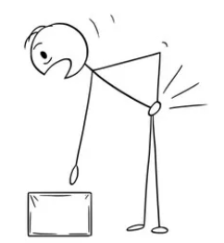
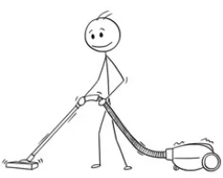
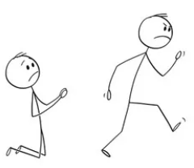
EP1 RÉCEPTION ET SUIVI DES COMMANDES
PENDANT LE CYCLE DE FORMATION
Épreuve | Forme |  |  | Durée Période |  | Lieu | Productions attendues | Productions attendues | Qui ? | Supports d’évaluation ?
ÉpreuveEP1 EP2 EP3 | CCF Tous les travaux professionnels relevant des blocs de compétences 1, 2 et 3 menés avec les enseignants, les tuteurs ou en autonomie de la part du candidat et compilés dans le livret de PORFOLIO |  |  | Tout au long du cycle de formation |  | En entreprise pour le positionnement des compétences vues en PFMP et En centre de formation | Les compétences travaillées lors des PFMP Les activités professionnelles (activités significatives) cf. liste proposée dans le portfolio de compétences | Les compétences travaillées lors des PFMP Les activités professionnelles (activités significatives) | Tuteur + professeur lors des PFMP et Le binôme d’enseignants chargés de l’enseignement professionnel | Tableau de suivi des compétences sur tout le cycle de formation Grille nationale d’aide au positionnement
À L’ISSUE DU CYCLE DE FORMATION
Épreuve |  | Forme | Coef | Quand ? | Lieu |  | Documents à produire |  | Qui ? |  | Quel support d’évaluation ?
ÉpreuveEP1 EP2 EP3 Évaluation finale |  | Consultation par le jury des travaux professionnels réalisés sur le cycle (pas de soutenance pour le candidat) | 3 5 6 | Mai-juin de l’année de Terminale | En centre de formation ou En entreprise |  | Les attestations de PFMP Tableau de suivi des compétences complété Le Portfolio de compétences complété par la candidat |  | Le binôme d’enseignants chargés de l’enseignement professionnel ou Dans la mesure du possible un professionnel du secteur et un professeur de spécialité ou Le tuteur et le professeur de spécialité |  | La grille nationale d’évaluation EP2 (annexe 3)
EP2
MISE EN VALEUR
ET APPROVISIONNEMENT
EP3
CONSEIL ET ACCOMPAGNEMENT DU CLIENT
EPC

Slide 21
Outils de certification et de suivi
Tableau suivi des compétences
à compléter tout au long du cycle de formation par les professeurs chargés de l’enseignement professionnel
Livret PFMP
à compléter lors de chaque PFMP en présentiel et avec le tuteur
Livret portefolio
à alimenter tout au long de la formation par le candidat
Grilles nationales
EP1 : à compléter en fin de cycle en centre de formation ou en entreprise par le binôme chargé de l’enseignement prof./le tuteur
EP2 : à compléter en fin de cycle en centre de formation ou en entreprise par le binôme chargé de l’enseignement prof./le tuteur
EP3 : à compléter en fin de cycle en centre de formation ou en entreprise par le binôme chargé de l’enseignement prof./le tuteur
EPC

Slide 22
Ancien tableau de suivi des compétences
Nouveau tableau de suivi des compétences
Quelles plus-values ?
Une présentation A3 avec impression possible.
Un bilan final qui génère automatiquement les grilles d’évaluation.
Les nouveaux outils en
CAP EPC
EPC

Slide 23
BACCALAURÉAT MÉTIERS DU COMMERCE ET DE LA VENTE
MCV

Slide 24
DE LA FORMATION À LA CERTIFICATION
CCF
PONCTUEL
E2
Analyse et résolution de situations professionnelles
E.31
Vente-conseil
E.32
Suivi des ventes
E.33
Fidélisation de la clientèle et développement de la Relation Client
Option A « Animation et gestion de l’espace commercial»
Bloc de compétences 4A
C4A.1 :Assurer les opérations préalables à la vente
C4A2.2 : Rendre l’unité commerciale attractive et fonctionnelle
C4A.3 : Développer la clientèle
Option B « Prospecter et valoriser l'offre commerciale »
Groupe de compétences 4B :
C4B.1 : Rechercher et analyser les informations à des fins d’exploitation C4B2.2 : Participer à la conception d’une opération de prospection
C4B.3 : Mettre en œuvre une opération de prospection
C4B.4 : Suivre et évaluer l’action de prospection
C4B.4 : Valoriser les produits et/ou les services
Bloc de compétences 1 « Conseiller et vendre »
C1.1 :Assurer la veille commerciale
C1.2 : Réaliser la vente dans un cadre omnicanal
C1.3 : Assurer l’exécution de la vente
Bloc de compétences 2 « Suivre les vente»
C2.1 :Assurer le suivi de la commande du produit et/ou du service
C2.2 : Mettre en œuvre le ou les services associés
C2.3 : Traiter les retours et les réclamations du client
C2.4 : S’assurer de la satisfaction du client
Bloc de compétences 3 « Fidéliser la clientèle et développer la relation client »
C3.1 :Traiter et exploiter l’information ou le contact client
C3.2 : Contribuer à des actions de fidélisation de la clientèle et de développement de la relation client
C3.3 : Évaluer les actions de fidélisation et de développement de la relation client
MCV

Slide 25
E31 VENTE CONSEIL
Épreuves | Forme | Durée/Période |  | Lieu | Quelles productions ? | Qui ? | Quels supports d’évaluation ?
Sous- épreuve E 31 | CCF Tous les travaux professionnels relevant du bloc de compétences 1, menés avec les enseignants, les tuteurs ou en autonomie de la part du candidat et compilés dans le PORFOLIO | Tout au long du cycle de formation |  | En centre de formation et en entreprise pour le positionnement des compétences vues en PFMP | 1) Les travaux professionnels (activités significatives) cf. liste proposée dans le portfolio de compétences 2) Les compétences travaillées lors des PFMP | 1) Le binôme d’enseignants chargés de l’enseignement professionnel 2) Tuteur + enseignant chargé du suivi | Tableau de suivi des compétences sur tout le cycle de formation Grille nationale de positionnement du degré de maîtrise des compétences (annexe 1)
Épreuves | Forme | Coef | Quand ? | Lieu | Quels documents | Qui ? | Quel support d’évaluation ?
Sous- épreuve E 31 Évaluation finale | Évaluation finale Consultation par le jury des travaux professionnels réalisés sur le cycle | 3 | Mai-juin de l’année de Terminale | Au centre de formation | Les attestations de PFMP Tableau de suivi des compétences complété Le Portfolio de compétences complété par la candidat | Le binôme d’enseignants chargés de l’enseignement professionnel ainsi que dans la mesure du possible le tuteur en entreprise | La grille nationale d’évaluation E31 (annexe 1)
MCV

Slide 26
E32 SUIVI DES VENTES
Épreuves | Forme | Durée Période |  |  | Lieu | Quelles productions ? | Qui ? | Quels supports d’évaluation ?
Sous- épreuve E 32 | CCF Tous les travaux professionnels relevant du bloc de compétences 2, menés avec les enseignants, les tuteurs ou en autonomie de la part du candidat et compilés dans le PORFOLIO | Tout au long du cycle de formation |  |  | 1) En entreprise pour le positionnement des compétences vues en PFMP 2) En centre de formation | 1) Les compétences travaillées lors des PFMP 2) Les travaux professionnels (activités significatives) cf. liste proposée dans le portfolio de compétences | 1) Tuteur + professeur Lors des PFMP 2) Le binôme d’enseignants chargés de l’enseignement professionnel | Tableau de suivi des compétences sur tout le cycle de formation La grille nationale d’aide au positionnement (annexe 2)
Épreuves | Forme | Coef. | Quand ? | Lieu |  | Quels documents ? | Qui ? | Quel support d’évaluation ?
Sous- épreuve E 32 Évaluation finale | Évaluation finale Consultation par le jury des travaux professionnels réalisés sur le cycle | 2 | Mai-juin de l’année de Terminale | Au centre de formation |  | Les attestations de PFMP Tableau de suivi des compétences complété Le Portfolio de compétences complété par le candidat | Le binôme d’enseignants chargés de l’enseignement professionnel ainsi que dans la mesure du possible le tuteur en entreprise | La grille nationale d’évaluation E32 (Annexe 2)
MCV

Slide 27
Tableau suivi des compétences
à compléter tout au long du cycle de formation par les professeurs chargés de l’enseignement professionnel
Nouveau tableau de suivi des compétences
Quelle plus-value ?
Suppression de la classe de seconde (trop peu exploitable)
Une présentation A3 avec impression possible
Les blocs E33 et 4A/4B ont été supprimés
Items du tableau correspondent aux grilles certificatives.
Un bilan final qui génère automatiquement les grilles d’évaluation.
MCV

Slide 28
Livret PFMP
à compléter lors de chaque PFMP en présentiel et avec le tuteur
Nouveau Livret de formation
Quelle plus-value ?
Moins de grilles de compétences à renseigner
Des compétences réellement évaluables en entreprise
Maintien des blocs pour une réelle complémentarité école-entreprise
MCV

Slide 29
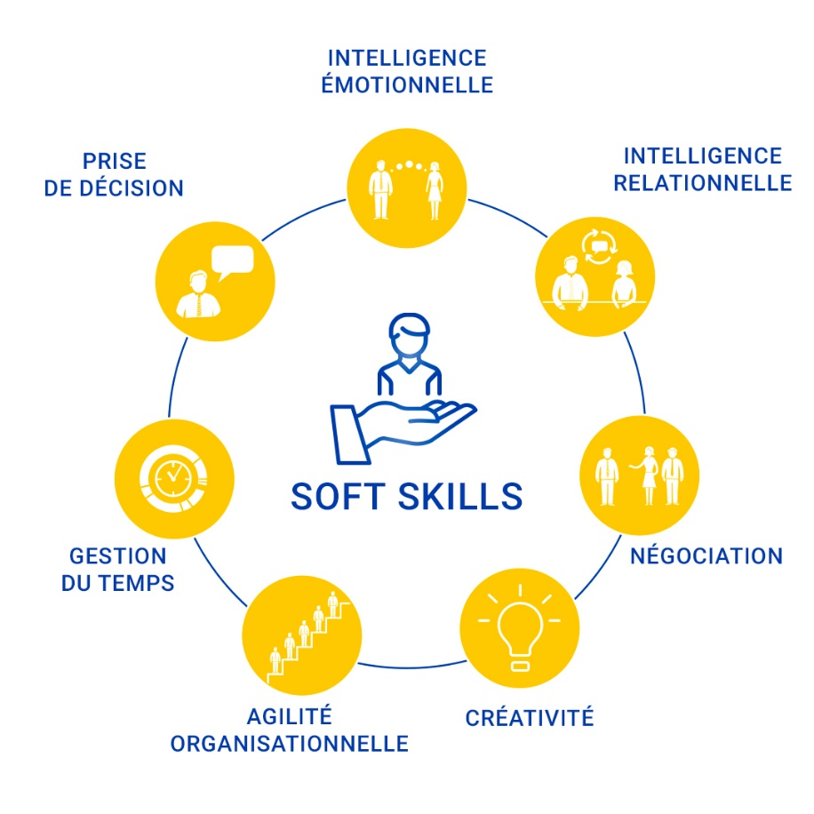
PORTFOLIO DE COMPÉTENCES

Slide 30
Ce que dit le texte : « le contrôle en cours de formation est conduit à partir des travaux professionnels du candidat réalisés durant le cycle de formation »
LE PORTFOLIO : TRAÇABILITÉ ET ÉPREUVES CERTIFICATIVES
E.31
E.32

Slide 31
Instrument de retour réflexif sur l’action
Compilation d’actions qui permet de valider la compétence
Outil de valorisation de l’élève/candidat
Favorise la communication et les échanges sur l’expérience
Portfolio qui balaye l’ensemble des compétences pour permettre la certification de l’épreuve
Supports variés valorisant les usages numériques
LE PORTFOLIO : LA PHILOSOPHIE

Slide 32
LE PORTFOLIO : QUEL CONTENU POUR L’ÉPREUVE E31
Liste non exhaustive
Compétences | Travaux professionnels
Assurer la veille commerciale | Étude de marché Fiche signalétique Fiche produit Fiche produit sur Odoo Analyse du site internet de l’enseigne
Réaliser la vente | Procédure d’accueil Grille de questionnement Enregistrement audio ou vidéo d’une situation de vente Démonstration de produit Présentation des services du point de vente Argumentaire de vente selon la typologie SONCASE
Assurer l’exécution de la vente | Procédure de livraison Procédure de règlement Gestion du click and collect Gestion de la e-réservation Documents commerciaux réalisés sur EBP ou Odoo
Communiquer (dans le contexte de la vente) | Enregistrement audio d’une situation de vente - Grille d’observation d’une situation de vente
MCV

Slide 33
LE PORTFOLIO : QUEL CONTENU POUR L’ÉPREUVE E32
Liste non exhaustive
Compétences | Travaux professionnels
Assurer le suivi de la commande et/ou du service | Mail pour informer le client de la mise à disposition du produit Réalisation d’un appel téléphonique (enregistrement ou trace écrite) Analyse des commandes en ligne sur le site de e-commerce
Mettre en œuvre les services associés | Procédure pour les services associé Organisation de la livraison à domicile (planning, mail, sms) Proposition de garanties
Traiter les retours et les réclamations du client | Procédure de réclamation Organisation du suivi Listes des solutions proposées Règlementation en vigueur
S’assurer de la satisfaction client | Réaliser une enquête en ligne Autres outils de recueil (NPS) Rédaction d’un rapport d’enquête Propositions de solutions
Communiquer (dans un contexte de suivi des ventes) | - Mail, sms, enregistrement audio
MCV

Slide 34
LE PORTFOLIO : QUEL CONTENU POUR L’ÉPREUVE E31
Liste non exhaustive
COMPÉTENCES | TYPES DE TRAVAUX ET D’INFORMATIONS | DOCUMENTS À COLLECTER LORS DE LA PFMP
Gérer simultanément les activités
Les activités et les priorités sont repérées | Liste de contrôle (check-list) Matrice d’Eisenhower Infographie d’une journée-type Procédure d’accueil Tableau de répartition des tâches Liste des aléas susceptibles d’être rencontrés Liste des solutions/des mesures à mettre en place en cas d'aléas | Charte d’accueil Procédure d’accueil Planning du personnel Organigramme Compte rendu de réunion Courriels/notes/post-it… Procédure en cas d’imprévu/d’urgence
La collaboration et l’organisation permettent fluidité et efficacité dans la réalisation des activités
Repérer et gérer les aléas
Prendre contact avec le public
Les caractéristiques du public sont repérées et permettent de situer le visiteur | Profil-type du visiteur Zone de chalandise Méthode CROC | Extrait du fichier client/usager Courriel Chat SMS
Les salutations sont adaptées
MA

Slide 35
LE PORTFOLIO : QUEL CONTENU POUR L’ÉPREUVE E32
Liste non exhaustive
COMPÉTENCES | TYPES DE TRAVAUX ET D’INFORMATIONS | DOCUMENTS À COLLECTER LORS DE LA PFMP
Gérer l’information
Les informations recueillies sont pertinentes, fiables et utiles à l’organisation | Liste des logiciels et leurs intérêts Procédure pour compléter le fichier client Liste des informations nécessaires à un rendez-vous, une commande, une réservation… CROC Fiche message complétée Tableau comparatif de nouveaux prestataires | Extrait du fichier client Bon de commande/de réservation Devis Fiche client/prospect/usager… Liste des fournisseurs Courriel interne SMS/messages Compte-rendu écrit/note Cahier/post-it Formulaire carte de fidélité Autres formulaire
Le système d’information est utilisé de manière efficace
Le compte rendu d’activités permet la continuité du service et le suivi de l’activité
Gérer des prestations internes et externes
Les besoins en prestation sont identifiés et la réponse est adaptée | Liste des prestations proposées par l’organisation Création d’un questionnaire de satisfaction Compte rendu d’analyse des résultats du questionnaire et proposition de solutions | Devis Courriel d’envoi d’une offre de prix / d’un devis Planning interne de réservation (d’un guide/d’une salle/de matériel…) Formulaire de réservation dûment complété Questionnaire de satisfaction Avis sur internet
La qualité de la prestation est évaluée et fait l’objet, le cas échéant, de mesures correctives
MA

Slide 36
LE PORTFOLIO Des expériences diverses

Slide 37
LE PORTFOLIO Des expériences diverses
https://digipad.app/p/93873/506856f0da13d
https://digipad.app/p/128623/c735b15fc47e3
https://digipad.app/p/84705/e05b6f9aa88c9

Slide 38
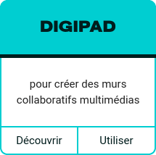
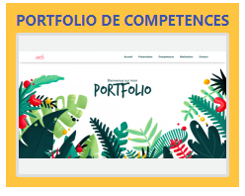
LE PORTFOLIO Des expériences diverses
Un hébergement sur Digipad
https://digipad.app/p/50529/a0ae3276432b6
https://digipad.app/p/50665/2b4ed8d1000b2
Une double sauvegarde sur Moodle

Slide 39
LE PORTFOLIO Des expériences diverses

Slide 40
LE PORTFOLIO Des expériences diverses
Oraux en entreprise - Digipad by La Digitale
oral PFMP 5 - Digipad by La Digitale
Epreuve E31 - Digipad by La Digitale

Slide 41
QUESTIONS

